Slide 1


Gestión de datos de investigación
Apoyo a la Investigación
Ciencia Abierta

Slide 2
Ciencia Abierta y datos de investigación
Los datos de investigación son una información muy valiosa. La buena gestión de éstos, permite que sea accesibles y reutilizables por otros investigadores.
En el contexto de la Ciencia Abierta, los datos de investigación deben estar disponibles en abierto con el fin de conseguir:
Transparencia.
Transferencia del conocimiento más efectiva.
Replicabilidad (disminución del fraude).
Mayor productividad.
Mejora del impacto social de la investigación.

Slide 3
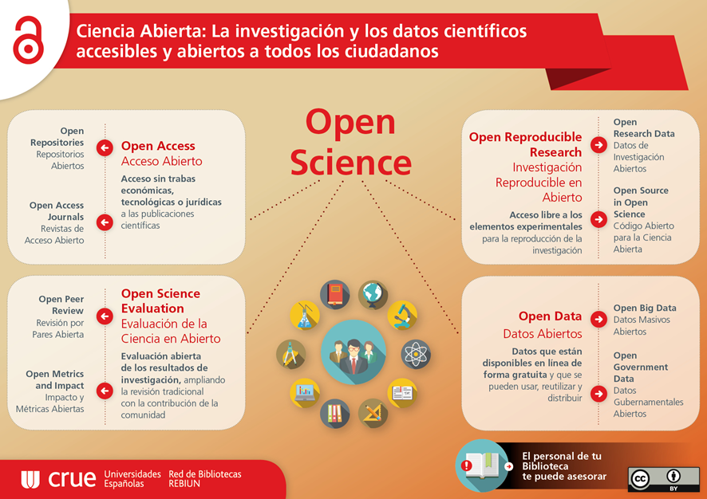

Slide 4
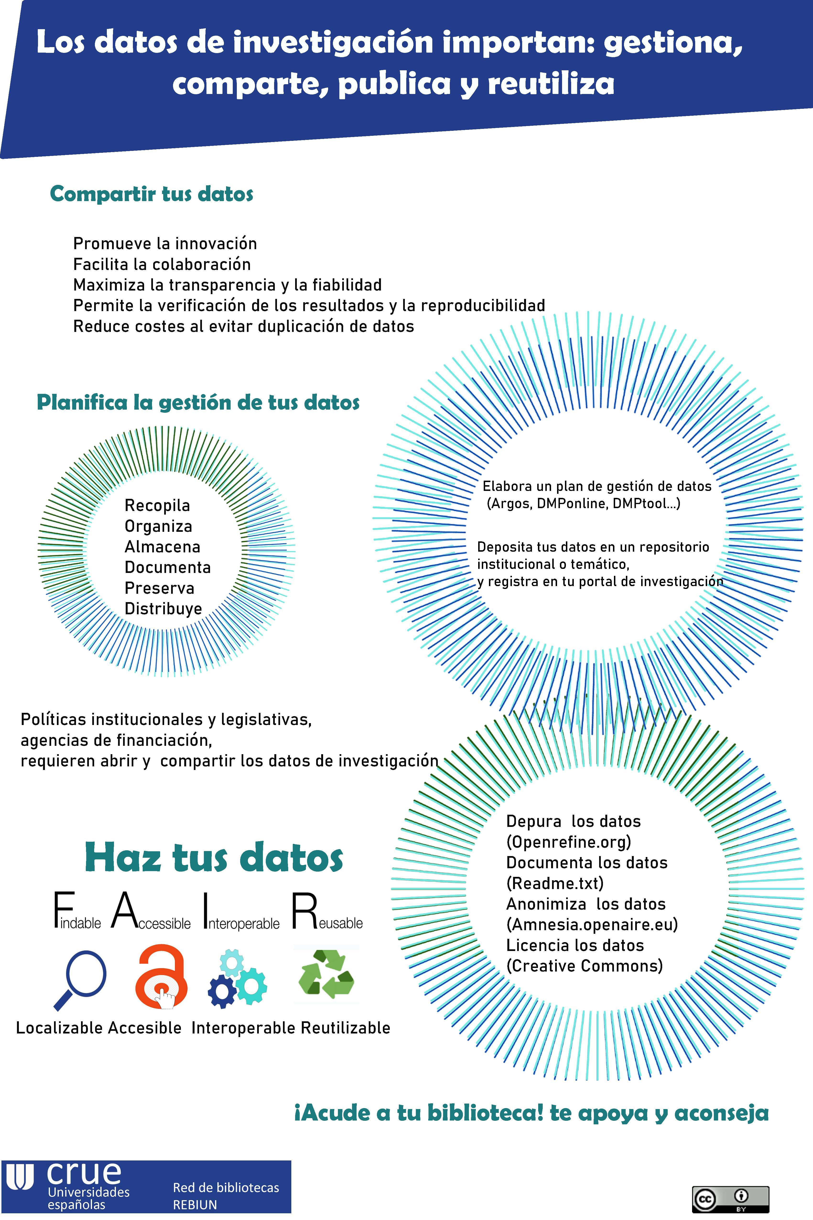
Los datos de investigación importan: gestiona, comparte, publica y reutiliza
Los datos de investigación son aquellos materiales generados o recolectados durante el transcurso de una investigación. En general es todo aquello que un investigador necesita para validar los resultados obtenidos en esa investigación

Slide 5
Datos de investigación
Según su naturaleza: cualitativos o cuantitativos.
Según su nivel de procesamiento: En estado bruto (datos primarios), procesados o analizados.
Según la fuente de la que provienen pueden ser experimentales (ej. cromatografías), observacionales (ej. encuestas) y computacionales (obtenidos mediante simulación).
Según su formato: Textuales (Word, PDF, RTF, etc.), Numéricos (Excel, CSV, etc.), Multimedia (JPEG, MPEG, WAV, etc.), Estructurados (XML, MySQL, etc.), Código de software (Java, C, etc.), Específicos de un software (Mesh, 3D CAD, modelo estadístico, etc.), específicos de una disciplina o instrumento.
Según su apertura: abiertos (aquellos a los que cualquier persona puede acceder, usar y compartir) o restringidos (datos confidenciales, datos personales o datos comerciales confidenciales).

Slide 6
Gestión de datos de investigación
Por gestión de datos de investigación (RDM, Research Data Management) entendemos el conjunto de tareas que permiten la recopilación, organización, documentación, almacenamiento y preservación de los datos utilizados o generados durante un proyecto de investigación. Gestionar los datos de investigación es importante para asegurar la reproducibilidad de tu investigación, así como para demostrar la veracidad de la información y la metodología de la misma.

Slide 7
Gestión de datos de investigación
Algunos de los motivos de gestionar los datos de investigación son:
1. Cumplir con los requerimientos de los organismos financiadores.
2. Mayor transparencia para la validación de los resultados de la investigación.
3. Mejorar la protección de datos y minimizar el riesgo de pérdida de los mismos.
4. Asegurar que los datos sean localizables, accesibles, interoperables y reutilizables: datos FAIR (Findable, Accessible, Interoperable and Reusable).
5. Ahorrar tiempo evitando duplicaciones y haciendo un uso eficiente de los recursos disponibles.
6. Mejorar el perfil del investigador, el impacto y la visibilidad de los proyectos

Slide 8
Principios FAIR
Son un conjunto de principios rectores para hacer que los datos de investigación sean fáciles de encontrar, accesibles, interoperables y reutilizables (Wilkinson et al., 2016).
En el contexto de la Ciencia Abierta, es importante el cumplimiento de estos principios bajo el lema:
TAN ABIERTOS COMO SEA POSIBLE, TAN CERRADOS COMO SEA NECESARIO.
Puedes consultar estos recursos para profundizar en los datos FAIR:
¿FAIR o no FAIR? He ahí la gestión de datos. REBIUN.
Principios FAIR: Buenas prácticas para la gestión y administración de datos científicos. Gobierno de España.
Existen diversas herramientas gratuitas online que evalúan el grado de cumplimiento con los Principios FAIR, como:
OpenAire mantiene una sección con recursos de apoyo sobre los datos FAIR.

Slide 9
Principios FAIR
Findable-Localizables
Cómo se cumple:
Identificador persistente: DOI, Handle…
Descritos con metadatos enriquecidos.
Los metadatos están en línea en un recurso de búsqueda, están recolectados por motores de búsqueda.
El registro de metadatos especifica el identificador persistente.

Slide 10
Principios FAIR
Accesible -Accesibles
Cómo se cumple:
El ID persistente enlaza con los datos o metadatos asociados para que estos puedan ser recuperados.
El protocolo para recuperar los datos sigue estándares reconocidos, por ejemplo http://.
Acceso con autenticación y autorización en caso de que sea necesario.
Los metadatos serán accesibles, siempre que sea posible, aunque los datos no sean.

Slide 11
Principios FAIR
Interoperable - Interoperables
Cómo se cumple:
Formatos abiertos
Metadatos siguen estándares reconocidos.
Vocabularios controlados, palabras clave, tesauros u ontologías.
Referencias y enlaces a otros datos relacionados.

Slide 12
Principios FAIR
Reusable - Reutilizables
Cómo se cumple:
Los datos son precisos y están bien descritos con todos los atributos relevantes.
Los datos tienen una licencia de uso de datos clara y accesible.
Queda claro cómo, por qué y quién ha creado y procesado los datos.
Los datos y sus metadatos cumplen con los estándares que usa la comunidad de esa disciplina.

Slide 13
Gestión de datos en 10 pasos
1. Formatos
2. Nombre de los archivos
3. Organización de los datos
4. Control de versiones
5. Almacenamiento
6. Seguridad
7. Documentación de los datos
8. Depósito
9. Licencias
10. Citas

Slide 14
1. Usa formatos abiertos
Formatos estándar y abiertos para asegurar el acceso a largo plazo.
Guardar los archivos en formatos abiertos y propietarios (por ejemplo, data.xlsx y data.csv) para mejorar la usabilidad.
Mantener el mismo nombre de archivo para el mismo archivo en diferentes formatos (por ejemplo, data.doc y data.txt).
Comprimir los datos para facilitar el intercambio y la descarga de archivos grandes.
Incluir la documentación de los datos, las transformaciones y las directrices del software para acceder al formato propietario.

Slide 15
2. Cuida el nombramiento de los archivos
La nomenclatura ha de ser significativa, coherente y descriptiva, de forma que facilite la gestión y
localización de archivos:
Nombrar los archivos con nombres cortos y relevantes.
No utilizar caracteres especiales:
~ ¡ ! @ # $ % ^ & * ( ) ` ; < > ¿ ? , [ ] { } ' " |
Usar el guion bajo, mejor que el espacio en blanco.
Identificar la actividad o proyecto en el nombre del archivo.
Ser consistente con la nomenclatura que se escoge, mayúsculas, minúsculas, forma de las fechas, AAAA‐MM‐DD o AAAA‐MM (ISO 8601 aplicada a la gestión de datos de
investigación).
Conservar las extensiones de 3 letras específicas a códigos de la aplicación (p. ej., .doc, .xls, .mov, .tif).

Slide 16
Apoyo a la Investigación
I
3. Organiza los archivos del proyecto
El nombre, la estructura de las carpetas y el control de versiones de los ficheros deben facilitar la búsqueda, localización y comprensión de los datos.
▪ Pensar la mejor jerarquía para los archivos: profunda o superficial.
▪ Organización sistemática de las carpetas y ficheros.
▪ Restringir el nivel de carpetas a tres o cuatro.
▪ Separar los trabajos finalizados de los que los que están en curso.

Slide 17
4. Control de versiones
Si hay varias versiones nombrar por número (por ejemplo v01, v02, etc.).
Para la versión final se puede nombrar como FINAL.
Decidir cuántas versiones de un archivo y qué versiones se conservarán y durante cuánto tiempo.
Registrar los cambios realizados en un archivo cuando se crea una nueva versión.

Slide 18
5. Almacenamiento
Qué sistemas o herramientas se utilizarán para hacer que los datos sean accesibles, qué personas accederán, quien controlará el acceso a los datos y cómo se controlará que el acceso sea seguro.

Slide 19
6. Seguridad
Utilizar contraseñas robustas y cambiarlas cada cierto tiempo para resistir ataques informáticos y encriptación de datos altamente sensibles.
No enviar datos por correo electrónico y utilizar sistemas de encriptado

Slide 20
7. Documentación de los datos
Ayuda a interpretar los datos permitiendo usarlos de forma rápida y ágil.
Creación del fichero Readme.txt para adjuntar a los datasets.
Fichero en que se describe la información necesaria para que los datos sean comprensibles y reutilizables.
Se debe de publicar en inglés.
Para depositar el conjunto de datos que se generan o recolectan durante la investigación es necesario además de los datos propiamente dichos, adjuntar un archivo Readme.txt en el repositorio.

Slide 21
8. Depósito de los datos: repositorio
Es necesario depositar los datos en un repositorio temático o institucional:
Que cumpla con los criterios FAIR.
Que permita almacenar datos abiertos, con embargo, restringidos o cerrados,
Que sirva para materiales diversos de investigación (distintos tipos, formatos…
Que proporcione visibilidad, para facilitar la citación y aumentar el impacto.
Que se integre con otras infraestructuras.
Que sea transparente y fiable.

Slide 22
8. Depósito de los datos: repositorio
Identificador persistente (DOI/handle).
Resumen del contenido (puede ser en varios idiomas).
Palabras clave (pueden estar en más de un idioma).
Licencia de reutilización (Creative Commons).
Indicar el código del proyecto (en caso de tener una ayuda para la investigación).
Indicar la obra relacionada (artículo, tesis, libro...).
2 Gb gratuitos para cada dataset (si necesitas más espacio contacta con la
Biblioteca).

Slide 23
9. Utiliza licencias de uso
Las licencias sirven para especificar restricciones y permisos para que otras personas puedan hacer uso de un trabajo.
Las licencias dependerán del tipo de datos, de si están sujeto a legislación, así como de los usos permitidos o restricciones aplicables.
Aunque existen diferentes tipos de licencias, las más conocidas y frecuentes son las Creative Commons.
Para saber más sobre Creative Commons aquí

Slide 24
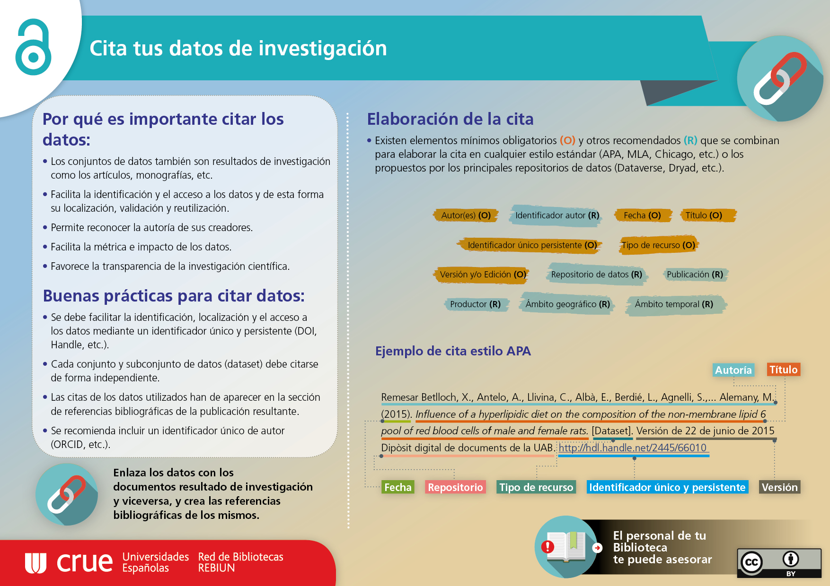
10. Cita de los datos

Slide 25
El Plan de Gestión de Datos
Un Plan de Gestión de Datos - (Data Management Plan (DMP)- es un documento que describe como se gestionarán los datos generados y procesados durante la investigación y al finalizar el proyecto de investigación.
Es obligatorio para los proyectos financiados con fondos públicos.
En los proyectos subvencionados hay entregar un plan a mitad del proyecto y un plan definitivo al final.

Slide 26
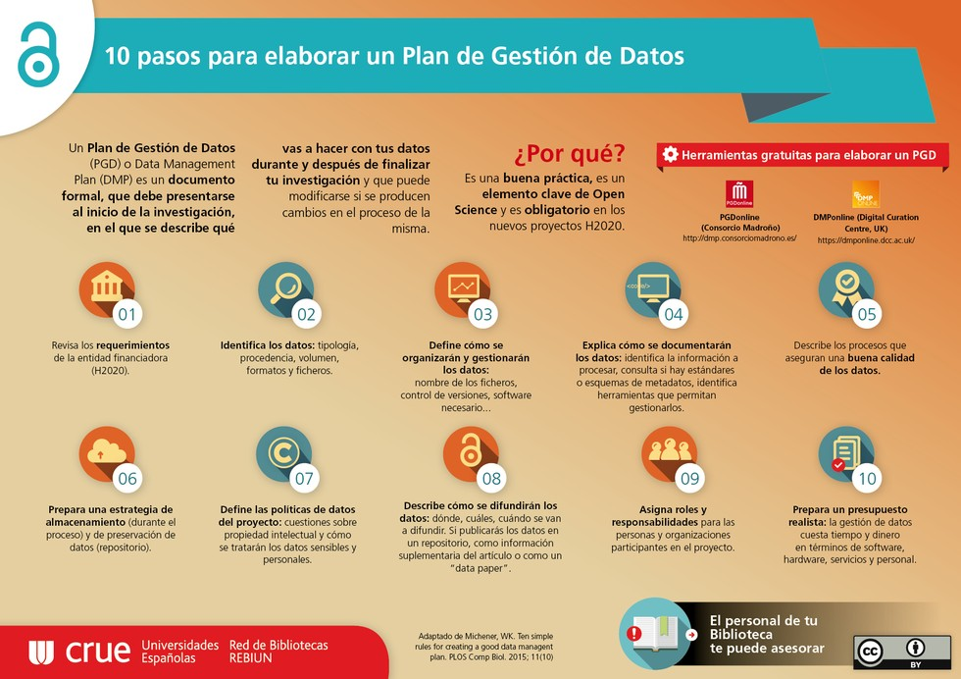

Slide 27
El Plan de Gestión de Datos:
Plantillas de PGD:
• Plantilla Europa (en español)
• Horizon 2020 Template for the Data Management Plan

Slide 28
El Plan de Gestión de Datos:
Herramientas para elaborar un PGD
• Dmp online del Digital Curation Centre del Reino Unido
• PaGoDa traducción al español
• Argos de la Comisión Europea
Guía de uso de Argos
Ejemplos de Plan Gestión Datos: https://www.dcc.ac.uk/resources/data-management-plans/guidance-examples

Slide 29
GUÍAS PARA HACER UN PLAN DE GESTIÓN DE DATOS
Directrices de la Comisión Europea dirigidas a los solicitantes y beneficiarios de proyectos de investigación:
• Directrices para la Gestión de Datos en H2020. Traducción al español consorcio Madroño. Versión 1.0. 11 de diciembre de 2013.
• Guidelines on Fair Data Management in Horizon 2020. Versión 3.0. 26 de julio 2016.

Slide 30


Más información:
biblioteca.rediumh@umh.es

